Slide 1


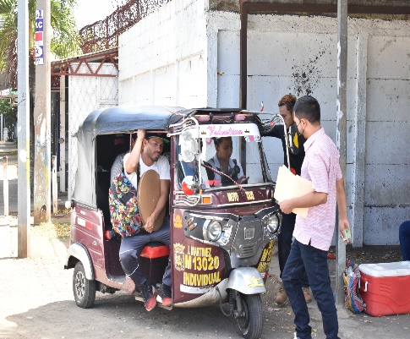
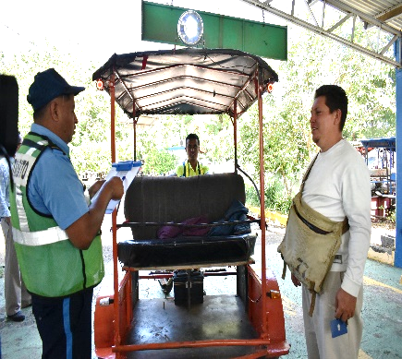
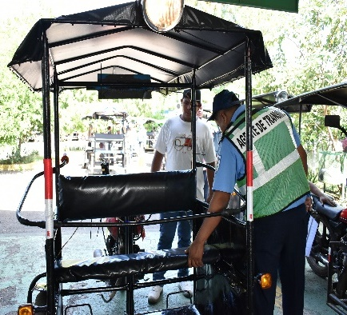
Honor – Seguridad - Servicio
AVANCES
PLAN PARA LA CIRCULACIÓN SEGURA
DE CONDUCTORES Y PASAJEROS
DE CAPONERAS ORIGINALES Y ADAPTADAS 2023
Período: del viernes 7 al jueves 13 de Julio 2023

Slide 2
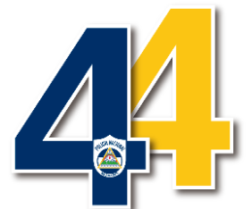
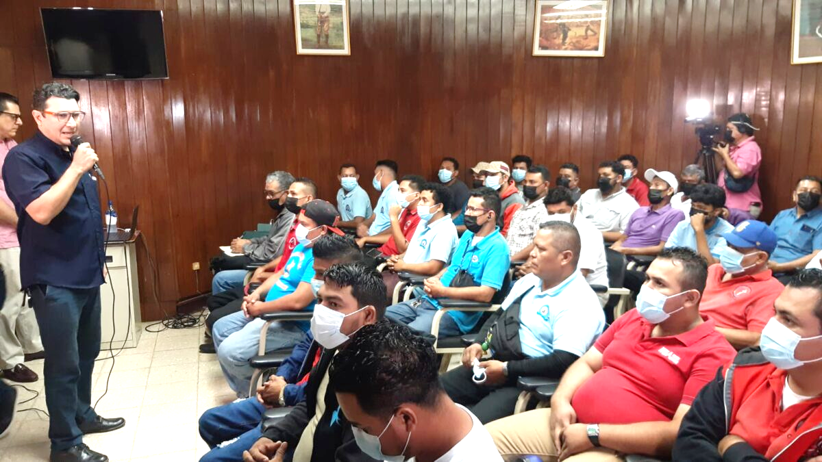
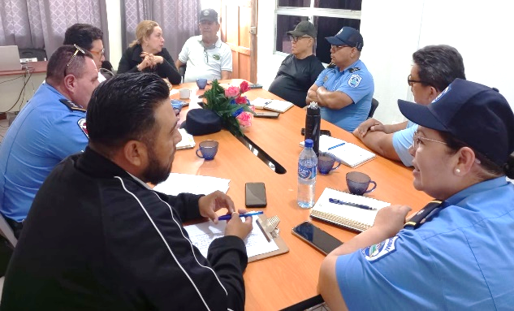
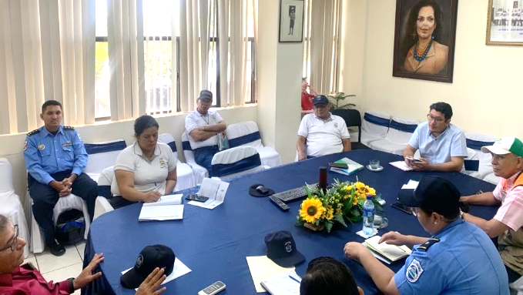
PLAN PARA LA CIRCULACIÓN SEGURA DE CONDUCTORES Y PASAJEROS DE CAPONERAS ORIGINALES Y ADAPTADAS
13 reuniones y 38 encuentros se realizaron en este período con miembros de Fetratranic, Central de Trabajadores por Cuenta Propia, Frente Nacional de los Trabajadores, Brigada Carlos Fonseca Amador, con el objetivo de coordinar los servicios y operación de caponeras originales y adaptadas.

Slide 3
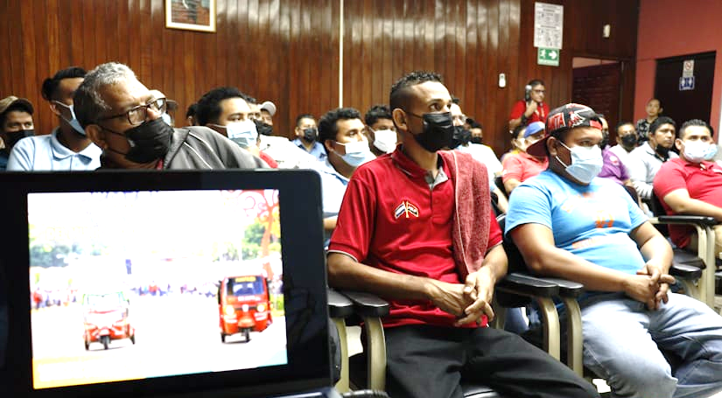
PLAN PARA LA CIRCULACIÓN SEGURA DE CONDUCTORES Y PASAJEROS DE CAPONERAS ORIGINALES Y ADAPTADAS
11,275 compañer@s entre propietari@s y conductor@s de caponeras participaron en 86 asambleas para darles a conocer los avances en el desarrollo del Plan de Circulación Segura de Caponeras Originales y Adaptadas.

Slide 4
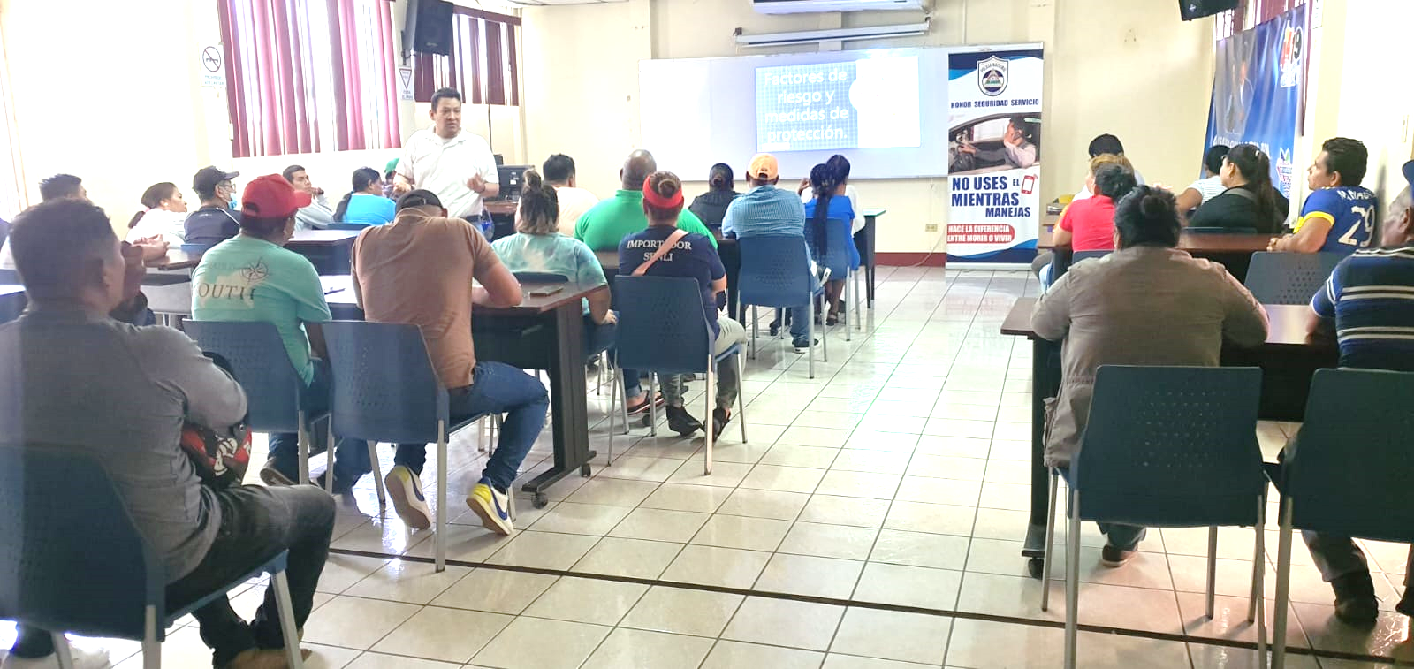
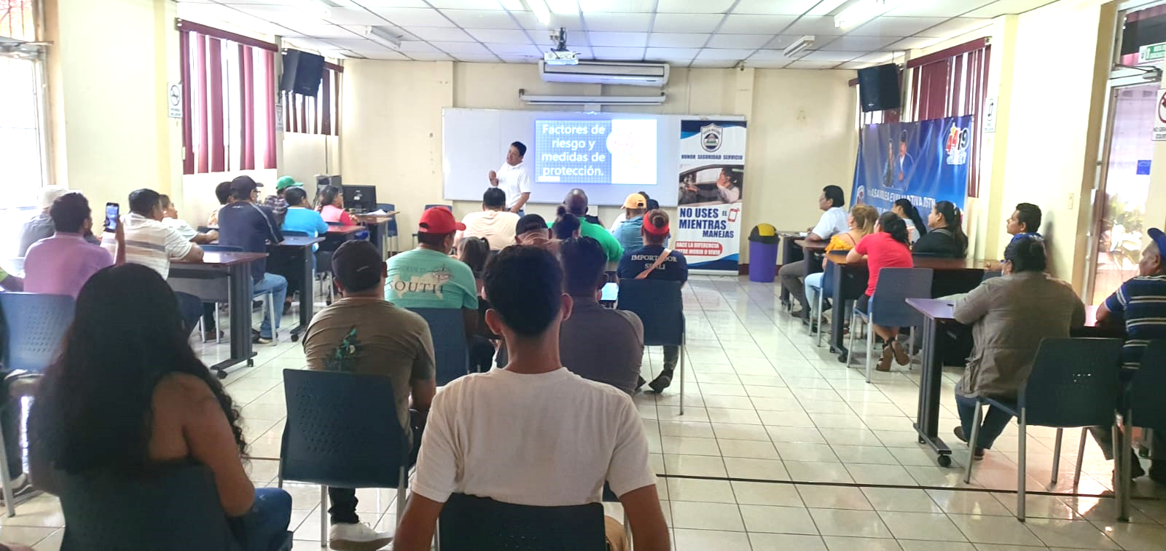
PLAN PARA LA CIRCULACIÓN SEGURA DE CONDUCTORES Y PASAJEROS DE CAPONERAS ORIGINALES Y ADAPTADAS
Se efectuaron 187 Seminarios de educación vial, con la participación de 21,500 propietari@s y conductor@s de caponeras originales y adaptadas, en temas que incidan en:
Respeto a las normas del Tránsito que fortalezcan la Seguridad Vial, con especial atención al cumplimiento de los límites de velocidad permitidos por la ley y respeto a los peatones.
La calidad del servicio que prestan a tod@s l@s usuarios.
Convivencia social y relaciones humanas

Slide 5
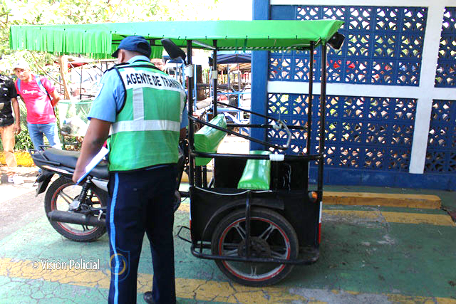
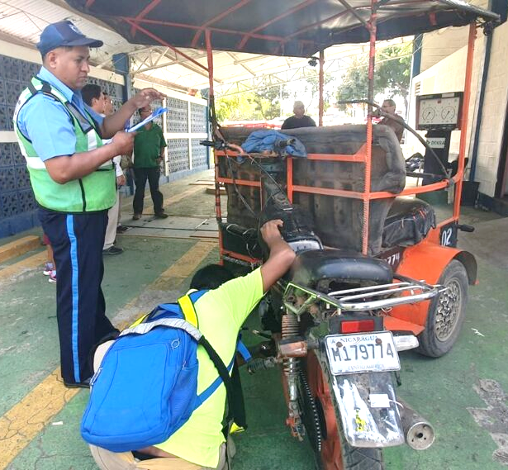
INSPECCIONES TÉCNICAS GRATUITAS REALIZADAS
A CAPONERAS ORIGINALES Y ADAPTADAS
En esta segunda etapa se realizaron 19,465 inspecciones técnicas mecánicas gratuitas a caponeras originales y adaptadas, de 24,207 unidades inventariadas en 102 corredores del país.

Slide 6
PLAN PARA LA CIRCULACIÓN SEGURA DE CONDUCTORES Y PASAJEROS DE CAPONERAS ORIGINALES Y ADAPTADAS
La Policía Nacional, el IRTRAMMA y las Alcaldías Municipales, continuamos trabajando en estrecha coordinación con organizaciones representativas de los propietarios y conductores de caponeras originales y adaptadas en el país, para mejorar la seguridad vial, proteger su vida e integridad física, así como de usuarios de la vía pública, en todo el territorio nacional.

Slide 7
YO PROTEJO MI VIDA ¿Y VOS?
LA SEGURIDAD VIAL, ES RESPONSABILIDAD DE TOD@S

